Slide 1

For The Justiceful Society
2019. 2nd Semester Social Study Presentation | 1507 Stephen Oh

Slide 2
“정의란 무엇인가?”
“정의로운 사회란 어떤 사회인가?”

Slide 3
관련 법률…?
생각보다 좀 많더라고요
헌법 제11조 평등권
형법 일부 조항
민법 일부조항
국가균형발전 특별법
행정중심복합도시건설 특별법
공직선거법
장애인고용촉진 및 직업재활법
지방대학 및 지역균형인재 육성에 관한 법률
고용기회균등법
청년고용촉진 특별법
국민기초생활 보장법
사회보장기본법
고용보험법
사회복지사업법
사회서비스 이용 및 이용권 관리에 관한 법률
조세특례제한법
국제 조세조정에 관한 법률
조세범 처벌법
조세범 처벌절차법
조세특례제한법 제10절의2 근로 장려를 위한 조세특례
주택공급에 관한 규칙
공동주택 분양가격의 산정등에 관한 규칙
주택법
아동복지법
아동복지법 시행령
정신건강증진 및 정신질환자 복지법
심신장애자복지법
모자복지법
모부자복지법
부동산 거래신고에 관한 법률
국세기본법
국세징수법
소득세법
법인세법
상속세 및 증여세법
부가가치세법
개별소비세법
증권거래세법
종합부동산세법
지방세기본법
지방세법
지방세징수법
지방세특례제한법
장애인복지법
노인복지법
그 외 기타 등등…

Slide 4

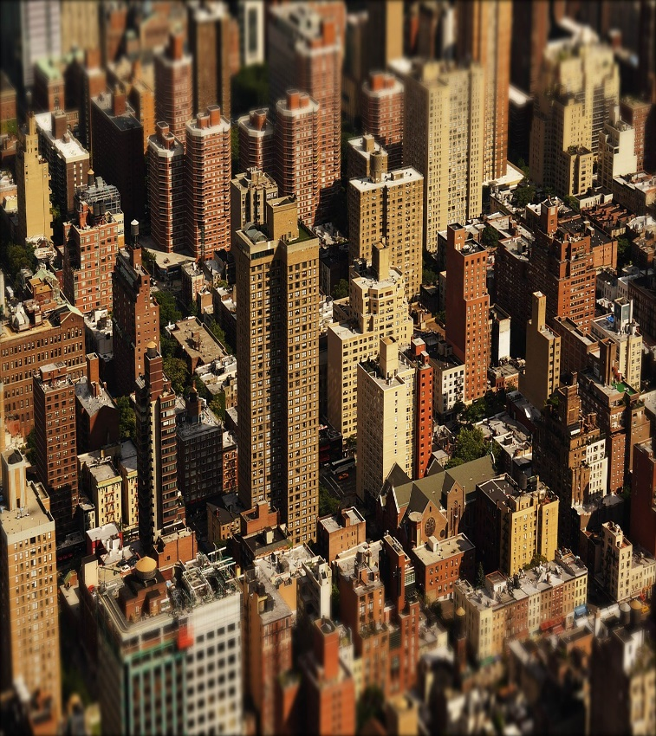




정의로운 사회를 위한 제도
인간의 기본적 권리를 사회 구성원이 평등하게 누릴 수 있게 하는 사회제도
사회 복지 제도
공간 불평등 완화
적극적 우대 조치

Slide 5

사회 복지 제도
“사회보장”이란 출산, 양육, 실업, 노령, 장애, 질병, 빈곤 및 사망 등의 사회적 위험으로부터 모든 국민을 보호하고 국민 삶의 질을 향상시키는 데 필요한 소득·서비스를 보장하는 사회보험, 공공부조, 사회서비스를 말한다.
- 사회보장기본법 제3조 제1호 -
사회 보험
사회적 보험을 강제로 공적 보험의 형태로서 대체하는 것
Social Welfare
공공 부조
국민의 최저 생활을 보장하고 자립을 지원하는 것
사회 서비스
도움이 필요한 국민에게 제공

Slide 6

사회 보험
“사회보험”이란 국민에게 발생하는 사회적 위험을 보험의 방식으로 대처함으로써 국민의 건강과 소득을 보장하는 제도를 말한다.
- 사회보장기본법 제3조 제2호 -
사회적 위험 | 사회보험
노령, 장애, 사망 | 국민연금 | 장기요양보험
질병 및 부상 | 국민건강보험
업무상의 재해 | 산업재해보상보험
실업 | 고용보험
각출주의
당사자가 일정 비용을 지불함으로서 재원 충당
<표 1> 대한민국에서의 사회보험
#강제가입_원칙 #각출주의 #투명성_논쟁

Slide 7

공공 부조
“공공부조”(公共扶助)란 국가와 지방자치단체의 책임 하에 생활 유지 능력이 없거나 생활이 어려운 국민의 최저생활을 보장하고 자립을 지원하는 제도를 말한다.
- 사회보장기본법 제3조 제3호 -
주요 대상
무각출주의
종류
저소득층
사용자가 납부 X,
국가·지방단체에서 예산으로 재원 충당
생활보호
의료보호
재해구호
#역사적으로는_공공부조가_사회보험보다_앞섬
#세금이_재원이므로_소득재분배의_효과도_있음

Slide 8

사회 서비스
“사회서비스”란 국가·지방자치단체 및 민간부문의 도움이 필요한 모든 국민에게 복지, 보건의료, 교육, 고용, 주거, 문화, 환경 등의 분야에서 인간다운 생활을 보장하고 상담, 재활, 돌봄, 정보의 제공, 관련 시설의 이용, 역량 개발, 사회참여 지원 등을 통하여 국민의 삶의 질이 향상되도록 지원하는 제도를 말한다.
- 사회보장기본법 제3조 제4호 -
“사회서비스”란 사회복지서비스, 보건의료서비스, 그 밖에 이에 준하는 서비스로서 대통령령으로 정하는 서비스를 말한다.
- 사회서비스 이용 및 이용권 관리에 관한 법률 제2조 제1호 -
사회복지 서비스
도움을 필요로 하는 모든 국민에게 상담, 재활, 직업 소개 및 지도, 사회복지시설의 이용 등을 제공 및 지원하는 것 (사회복지사업법 제2조 제6호)
보건의료 서비스
국민의 건강을 보호·증진하기 위하여 보건의료인이 행하는 모든 활동 (보건의료기본법 제3조 제2호)
#필요한_국민에게_필요한_것을

Slide 9
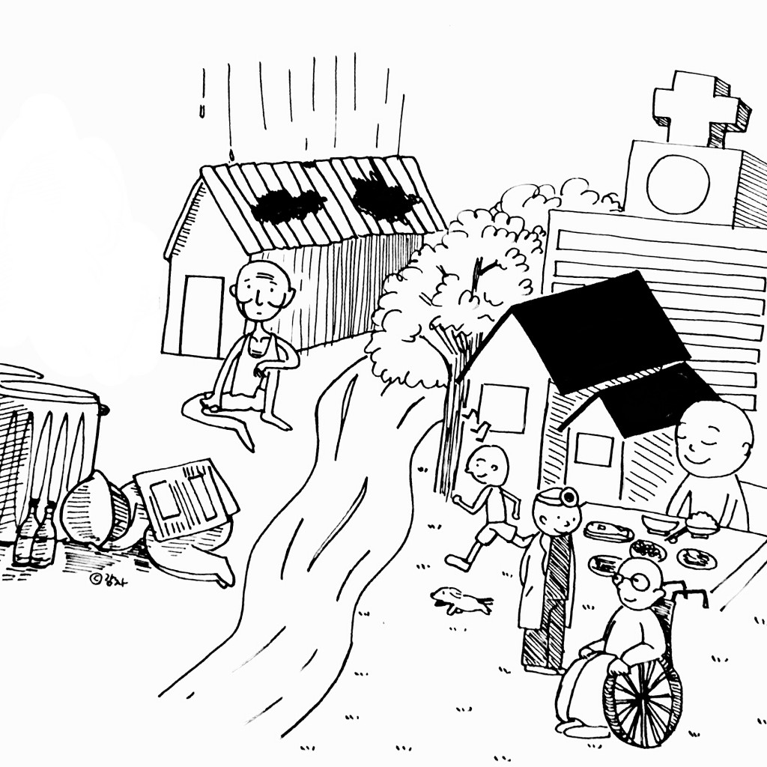
공간 불평등 완화
국가는 국민 모두의 생산 및 생활의 기반이 되는 국토의 효율적이고 균형있는 이용·개발과 보전을 위하여 법률이 정하는 바에 의하여 그에 관한 필요한 제한과 의무를 과할 수 있다. - 헌법 제112조 -
정책/법률
‘국가 균형 발전을 위한 공공기관 지방 이전 추진 방침’
국가균형발전 특별법
행정중심복합도시건설 특별법
Space Inequality
지방 자치 단체
투자 유치, 지역 개발 및 축제
NIMBI 시설 공동 개발 이용
추가 실시 사업
공공 임대 주택, 장기 전세 주택 공급
도시 정비 사업
환경 정비 사업

Slide 10
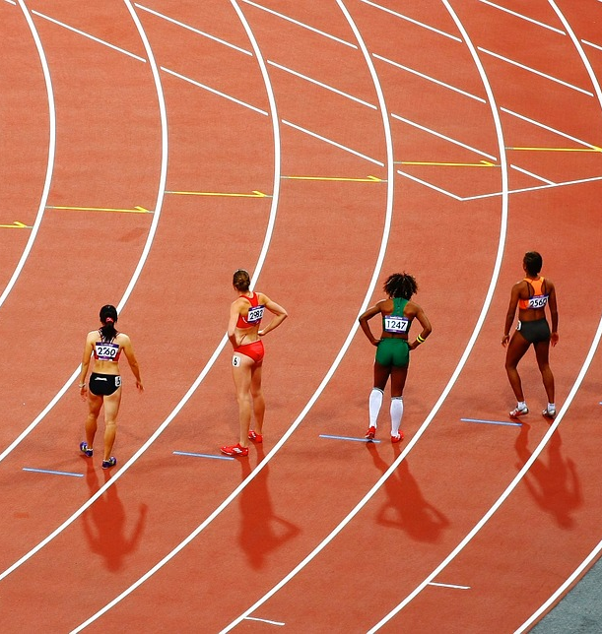
적극적 우대 조치
제2원칙(차등의 원칙과 기회 균등의 원칙)
사회적·경제적 불평등은 다음 두 가지, 최소 수혜자에게 최대의 이익이 되고, 공정한 기회 균등의 조건 아래 모든 사람들에게 개방된 직책과 권위가 결부되게끔 편성되어야 한다. - 존 롤스의 “정의론” 중 -
역차별 주의!
법률
정당이 비례대표국회의원 선거 및 비례대표지방의회의원선거에 후보자를 추천하는 때에는 그 후보자 중 100분의 50 이상을 여성으로 추천하되… (중략)
- 공직선거법 제47조 제3항 -
국가와 지방자치단체는 사업주·장애인, 그 밖의 관계자에 대한 지원과 장애인의 특성을 고려한 재활 조치를 강구하여야 하고, 장애인의 고용촉진을 꾀하기 위하여 필요한 시책을 종합적이고 효과적으로 추진하여야 한다. … (중략)
- 장애인고용촉진 및 직업재활법 제3조 제2항 -
Space Inequality
Affirmative Action
대학 입학 전형
사회적 배려 대상자 전형, 장애인 전형, 농어촌 학생 전형, 기회 균등 전형. From 2009.

Slide 11
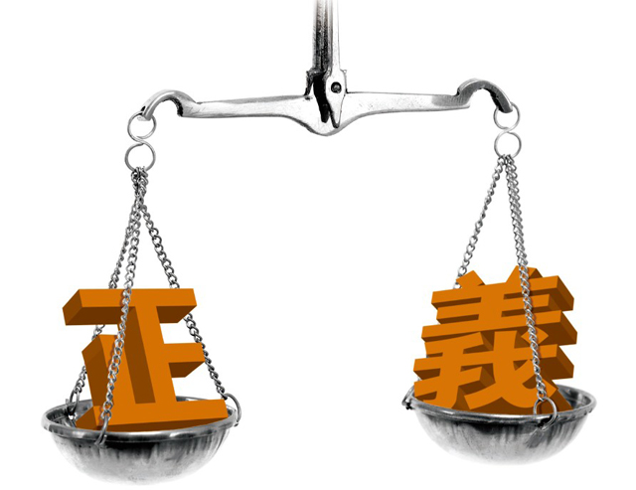
그래서, 우리는…?
항상 사회에는 “관심”과 “배려“가 필요한 법이죠.
01 우리가 가져야 할 자세는
02 우리가 할 수 있는 것은
사회 불평등 현상에 대해 고찰하며
사회적 약자의 고통에 대해 공감하고 이들을 포용하려는 자세
기부 / 봉사활동
시민단체와 협동조합 등 지속성 있는 활동을 통한 사회적 자본의 형성

Slide 12
Thank You!
FOR LISTENING

